Slide 1
« Золотая Хохлома»
занятие в 06
подготовительной группе
провела: Соколова А. А.

Slide 2
Начало занятия. Цель. Тема.

Slide 4
Беседа об узорах Хохломы и показ фильма о технологии росписи посуды.

Slide 6
Работа с настольно – печатными, дидактическими играми

Slide 7
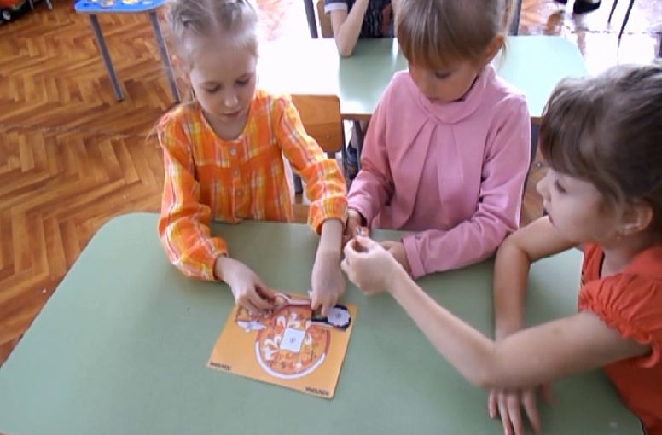

Slide 8
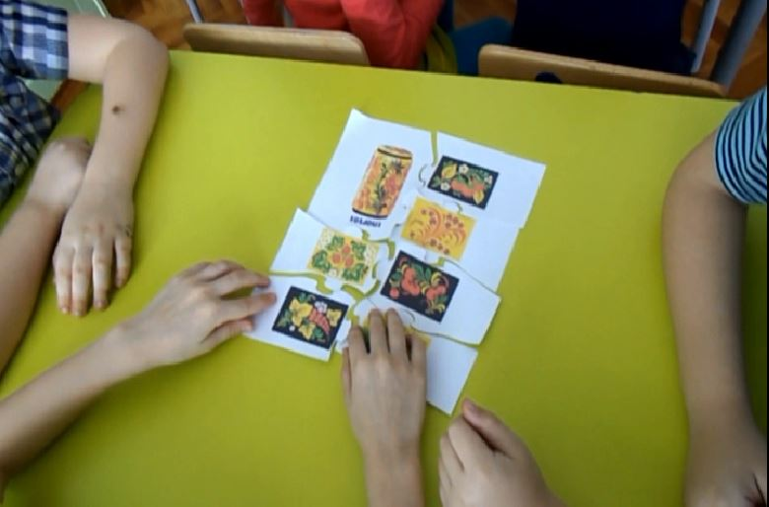

Slide 9
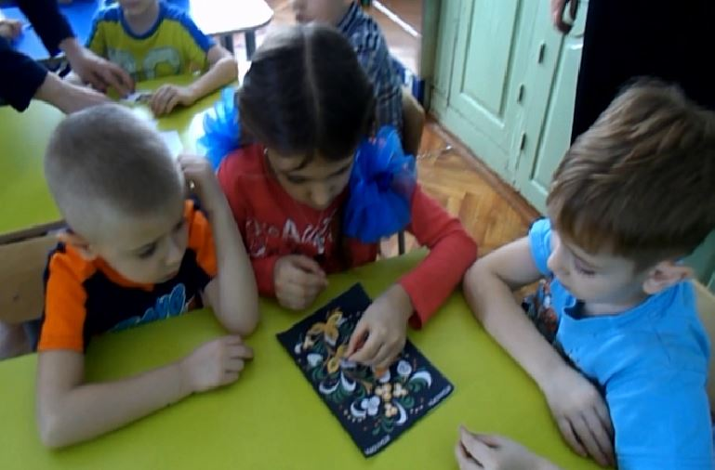

Slide 10
Физкультминутка

Slide 11
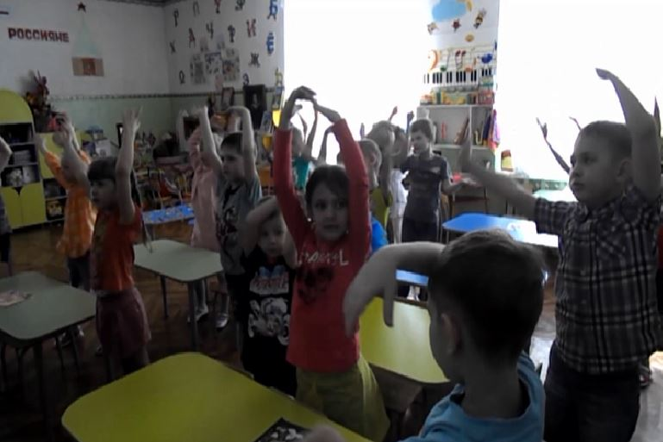

Slide 12
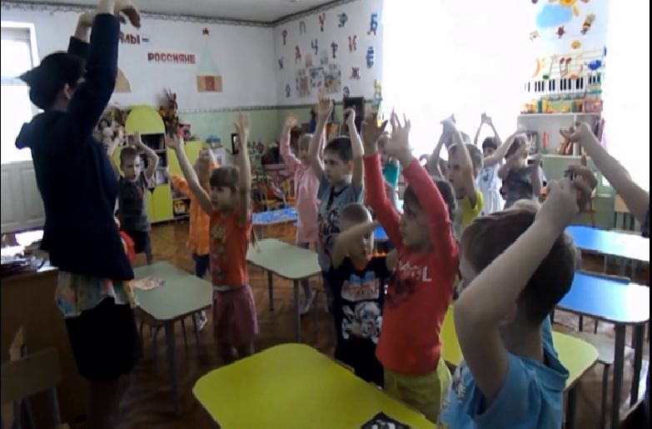

Slide 13
Рисование образца хохломской ложки

Slide 14
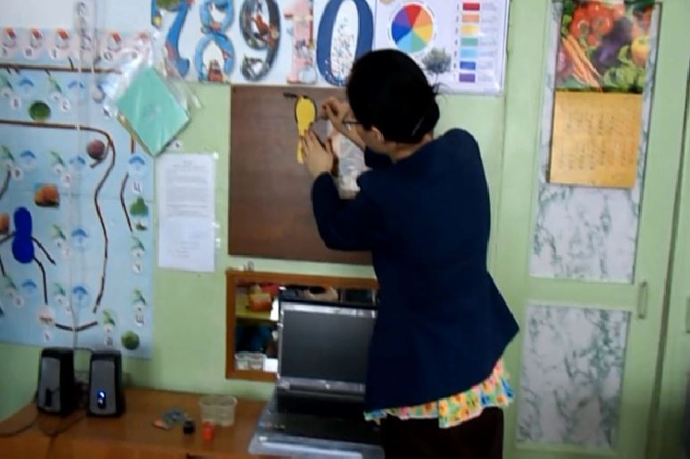

Slide 15
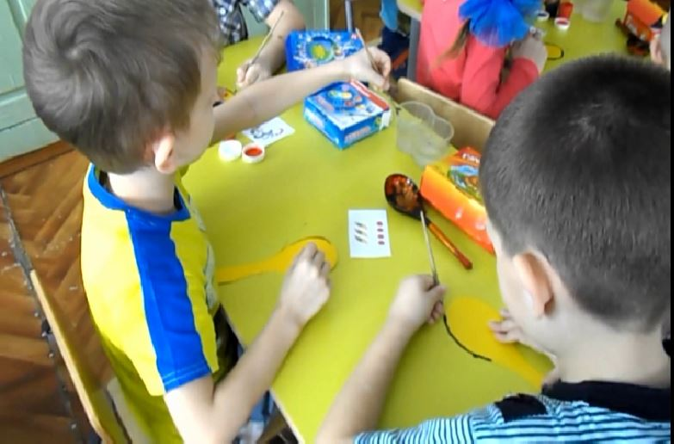

Slide 16
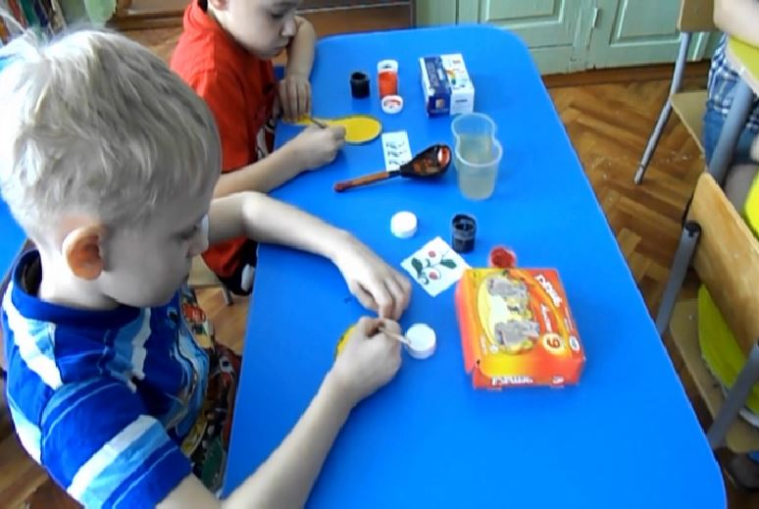

Slide 17
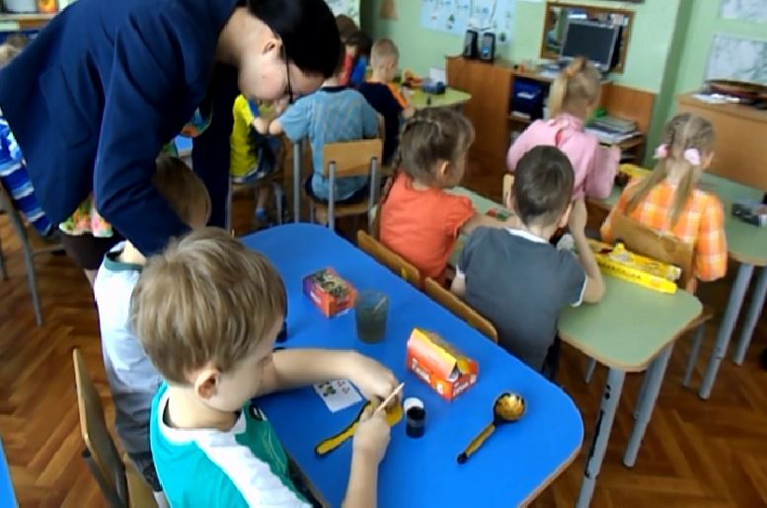

Slide 18
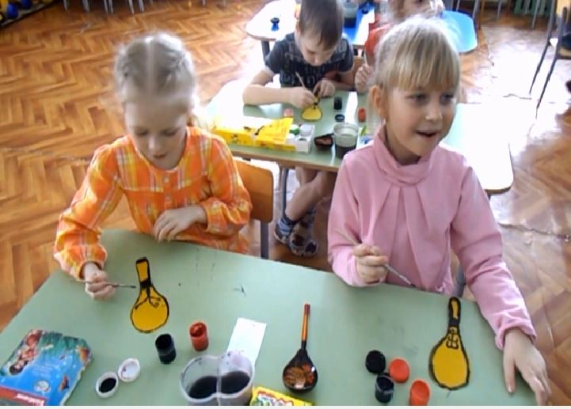

Slide 19
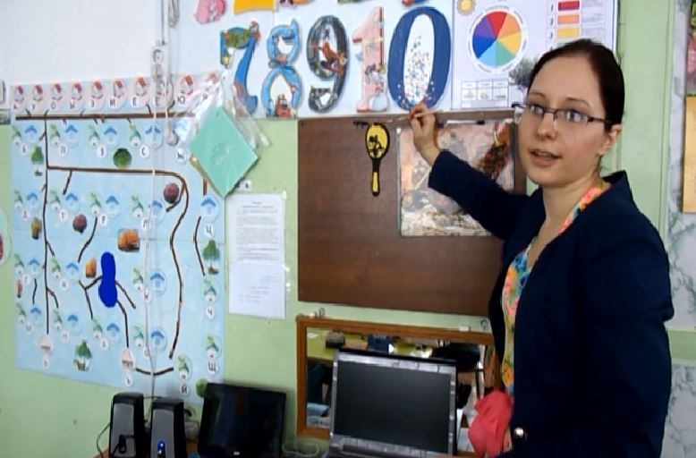

Slide 20
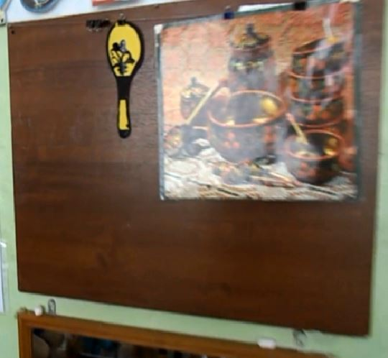

Slide 21
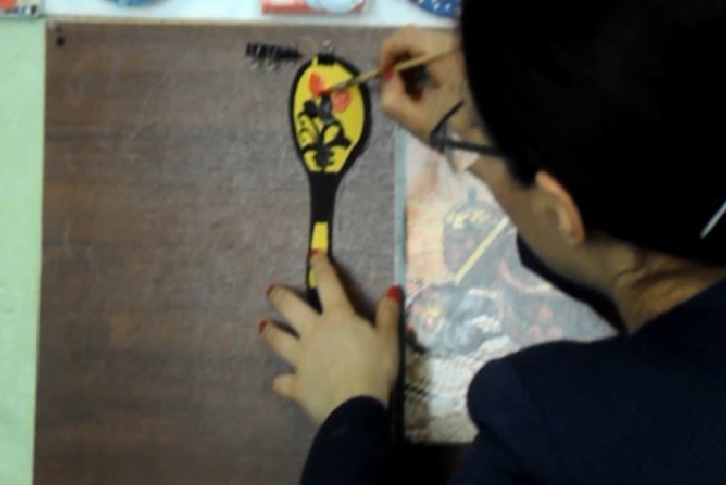

Slide 22
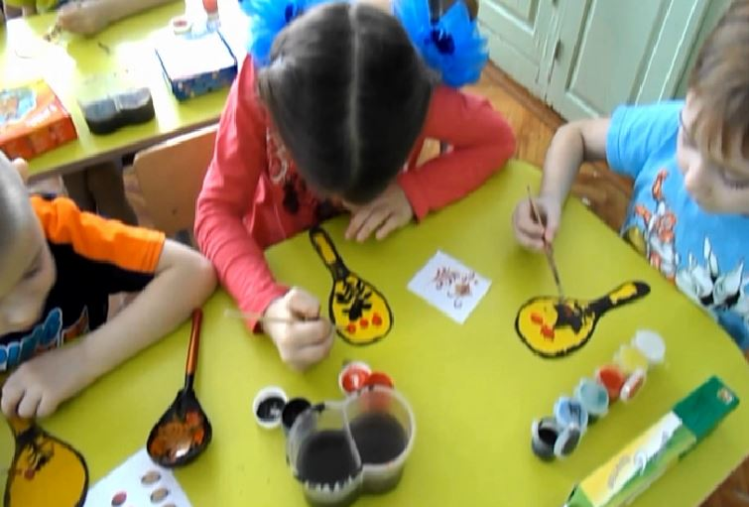

Slide 23
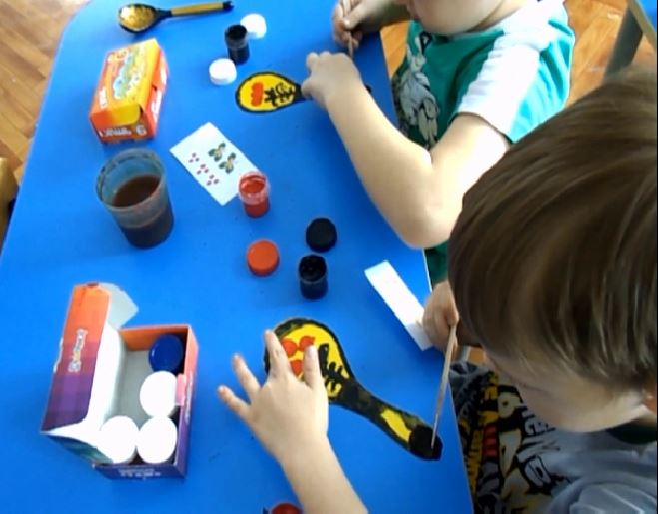

Slide 24
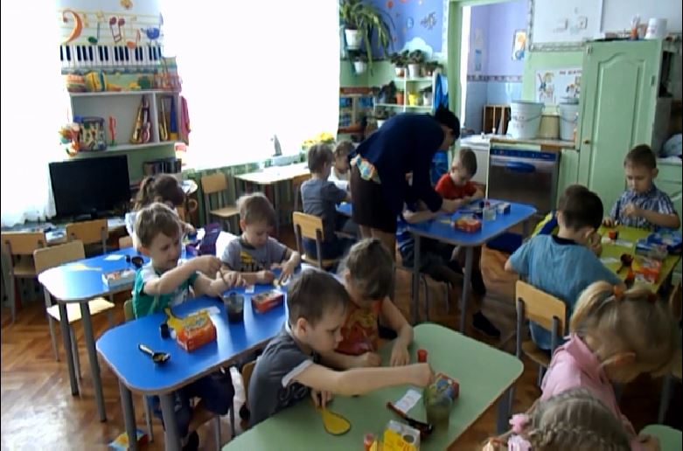

Slide 25
Итог занятия

Slide 26
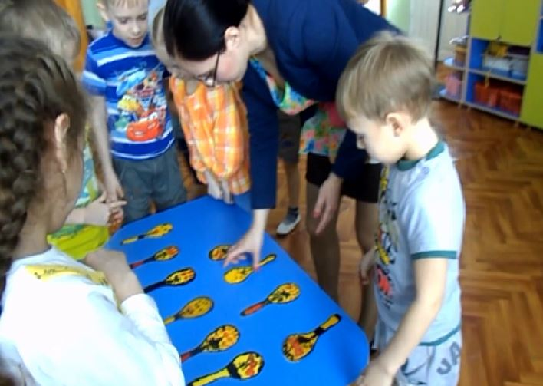

Slide 27
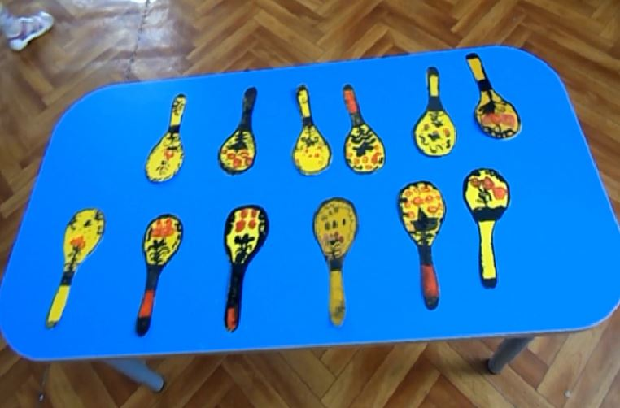

Slide 28
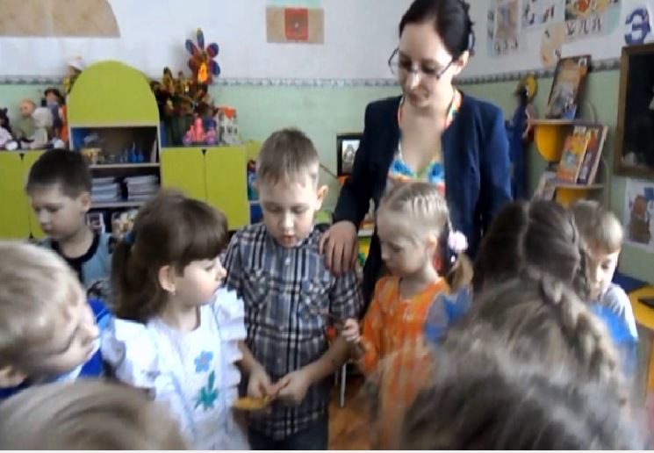

Slide 29
